Slide 1

https://www.youtube.com/watch?v=xS81A4E8-Yk ...

Slide 2

Na čo mi to bude ???

Slide 3
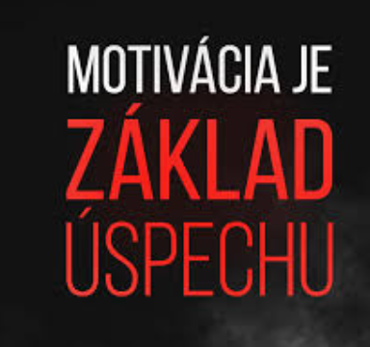
https://www.youtube.com/watch?v=1A_RfDGBdsw

Slide 4
„Nehovor, že to nejde. Radšej povedz, že to zatiaľ neovládaš.“ – Tomáš Baťa
„Ak to chceš vzdať, spomeň si na dôvod, prečo si začal.“
„Niekedy musíme spadnúť dolu, pretože na tom dne je niečo, čo sme tam mali nájsť.“

Slide 5
„Neúspech je len šanca začať znova, tentokrát o niečo rozumnejšie.“ – Henry Ford
„Vytrvalosť je tajomstvom všetkých víťazstiev.“ – Victor Hugo
„Každé ráno na svoje konto dostaneš 24 hodín. Záleží iba na tebe, ako ich využiješ.“
„Ľudia s cieľmi uspejú, pretože vedia, kam idú.“

